Slide 1
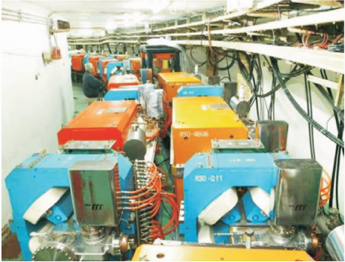
第16章 原子核物理和粒子物理简介
16.1 原子核的基本性质
16.2 核力和核结构
16.3 原子核的结合能
裂变和聚变
16.4 放射性衰变
16.5 粒子物理简介
BEPCⅡ储存环

Slide 2
16.1 原子核的基本性质
一、原子核的组成
1911年卢瑟福建立了原子核的概念。
1932年查德威克发现了中子。
海 森 伯提出了原子核是由质子和中子组成的假设。
 |  | 表示符号 | 电量 | 静止质量(kg) | 寿命
核子 | 质子 | p | +e | 1.672 6231 1×10⁻²⁷ | 稳定
 | 中子 | n | 0 | 1.674 928 6×10⁻²⁷ | 928 s
二、原子核的电荷和质量
原子核带电量为 +Ze，电荷数 Z 为核内质子数。

Slide 3
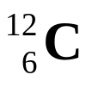

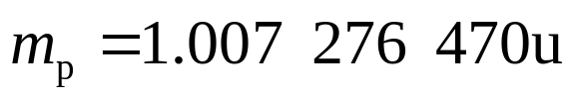
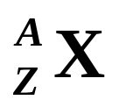

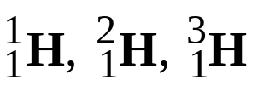
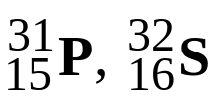


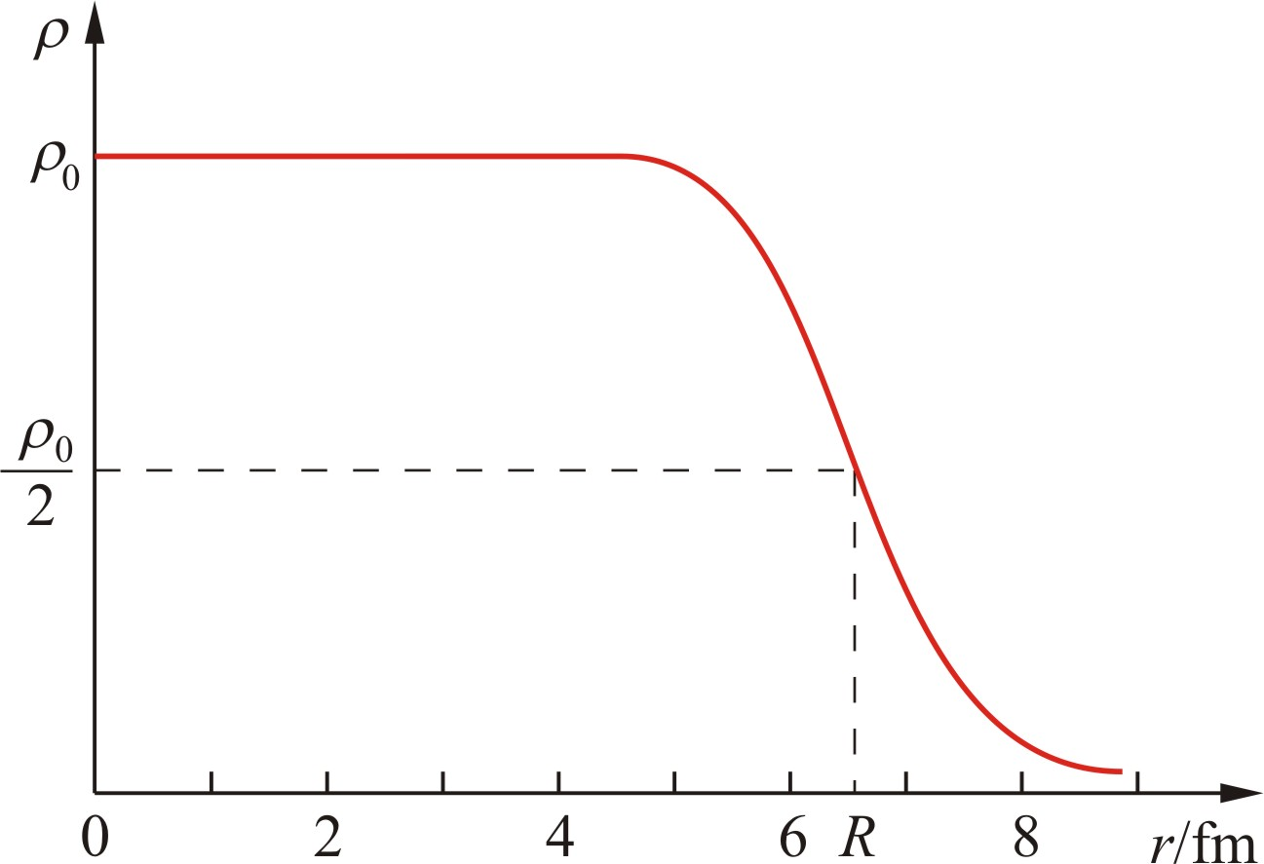
原子质量单位 u 为一个处于基态的 中性原子质量 1/12
质量数
电荷数
同位素 具有相同原子序数的核素。
例： 。
同中子异位素 具有相同中子数的核素。
例： 。
三、原子核的形状和大小
原子核的半径可近似地表示为
核物质平均密度 ～ 2×10¹⁷ kg / m³
白矮星密度 10 ⁹ ～ 2×10¹¹ kg / m³
中子星密度 10¹⁸ kg / m³

Slide 4

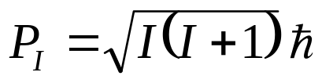


四、原子核的自旋和磁矩
1. 核自旋
I 称为核自旋量子数
讨论
(1) I 只能取整数或半整数。
(2) 原子核基态的自旋量子数有如下规律：
偶-偶核的自旋量子数都等于零；
奇-奇核的自旋量子数都等于非零整数；
奇A 核的自旋量子数都等于半整数。
(3) 核自旋
在给定方向的投影为
m_{I} 为原子核的磁量子数，取值 I, (I–1), … , – (I–1), –I。

Slide 5
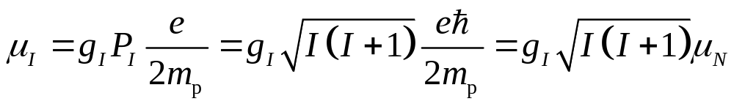
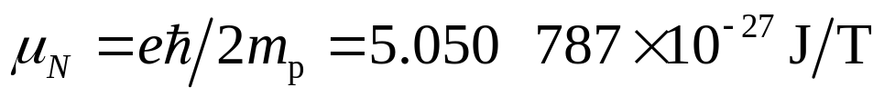
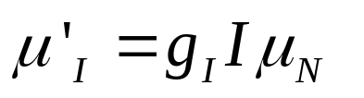
2. 原子核的磁矩
µ_{N} 称为核磁子, g_{I} 称为原子核 g 的因子
讨论
(1)
(2) g_{I} 是一个纯数，可能为正，也可能为负，分别表示磁矩
与核自旋平行和反平行两种情况。
(3) 核磁矩在给定方向的投影可能取值为 g_{I}m_{I}µ_{N} 。其投影的
最大可能值为 。
(4) 质子的磁矩几乎是核磁子的 3 倍，而中子具有负磁矩，
数值约为核磁子的 2 倍。这表明不能把质子和中子看成
是无内部结构的粒子。

Slide 6
(5) 氘核的磁矩虽然非常接近于质子磁矩和中子磁矩之和，但并不完全相等，其它原子核的磁矩也是如此，都不等于组成它的所有核子磁矩之和。这一事实说明核内各核子间存在着复杂的相互作用。

